Slide 1
Uvod v bridž
Lekcija 1

Slide 2
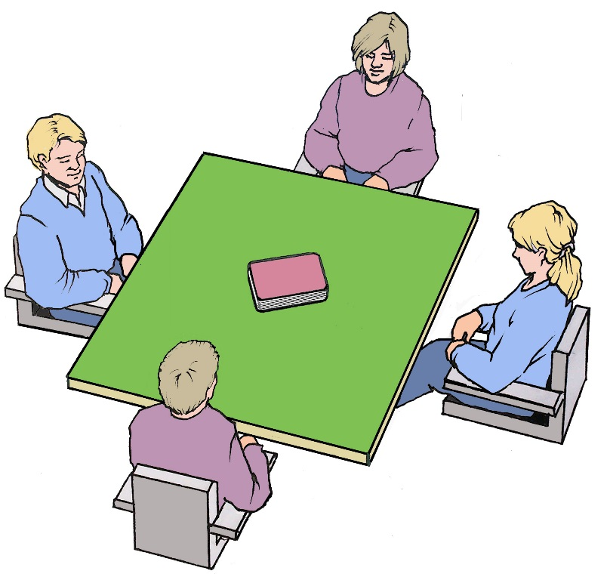
Bridž je igra s kartami za štiri igralce
Igralca, ki si sedita nasproti, igrata proti drugima dvema igralcema.
North
Bridž igramo z običajnim kompletom kart z naslednjimi barvami:
♠ pik
♥ srce
♦ karo
♣ križ
West
East
Vsak igralec ima 13 kart.
South
Igralci so poimenovani po straneh neba.

Slide 3
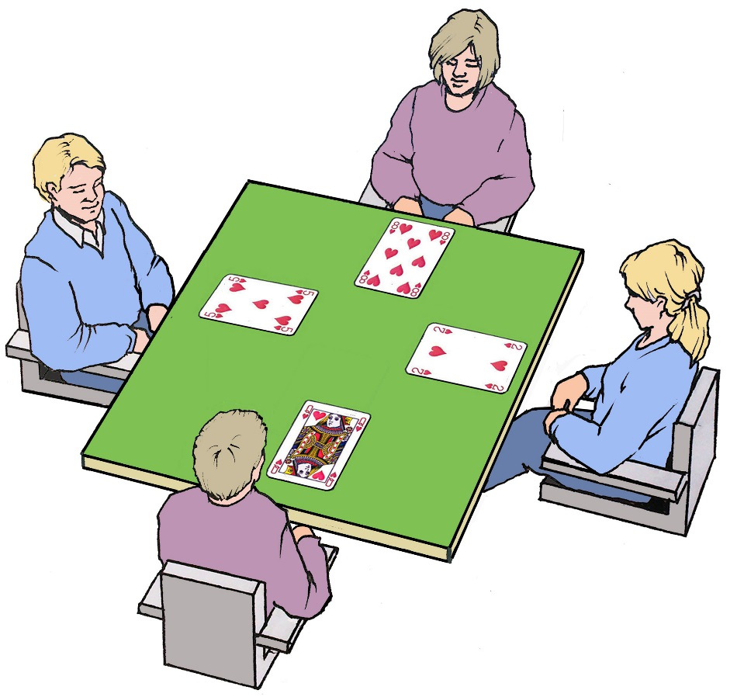
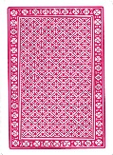
Cilj igre je osvajanje vzetkov
Vsak igralec je igral eno karto. South, ki je igral najvišjo karto (♥damo), osvoji vzetek skupaj s partnerjem.
Vsak igralec ima 13 kart, torej je na voljo 13 vzetkov, za katere tekmujemo.
Osvojeni vzetek označimo takole:
Izgubljeni vzetek označimo takole:
South
Po petih vzetkih bomo imeli pred seboj nekaj takega:

Slide 4
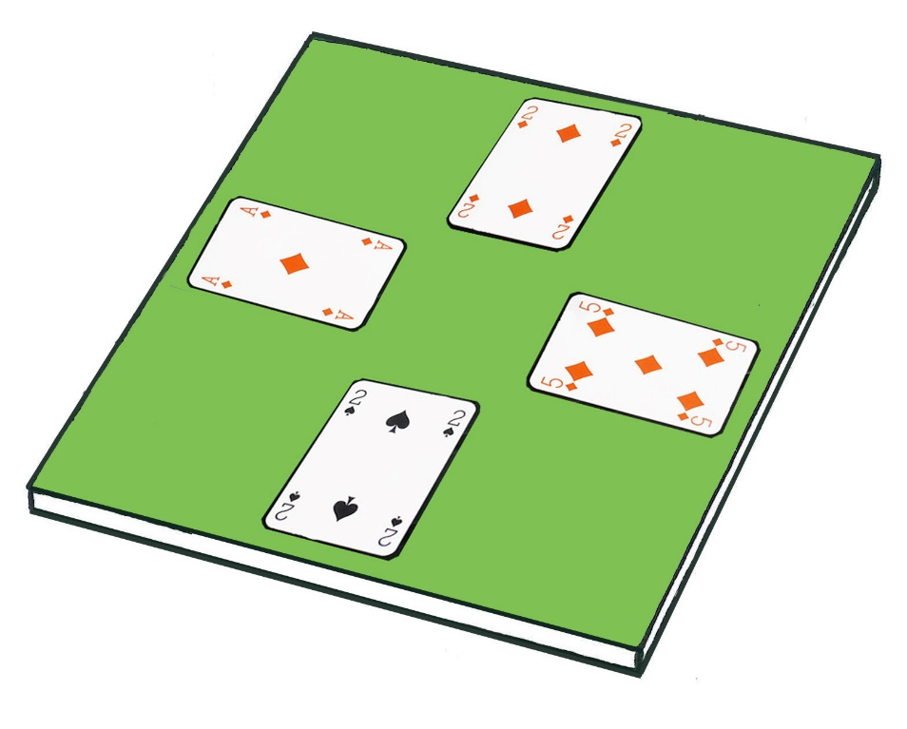
Kaj pa, ko barvi ne moremo slediti?
Ko je bila barva nekajkrat igrana, se lahko zgodi, da ji ne moremo več slediti. Sedaj lahko igramo poljubno karto v poljubni barvi.
Temu rečemo odmetavanje.
Če odmečemo, vzetka ne moremo osvojiti.

Slide 5
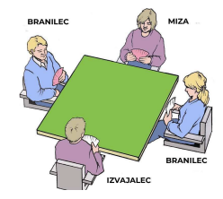
Igranje bridža poteka v dveh fazah
Licitacija, s katero določimo, kateri kontrakt bomo igrali, je prva faza.
Igranje, katerega cilj je narediti čim več vzetkov, je druga faza.
V tej lekciji delivec (delilec) zmaga v licitaciji in postane izvajalec.
Pri minibridžu je faza licitacije poenostavljena.

Slide 6
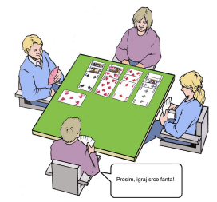
Igranje bridža s preskočeno licitacijo #1
Igralca levo od izvajalca, ki odigra prvo karto, imenujemo NAPADALEC (napad [ang. ataka]).
Izvajalčev partner, ki mu pravimo MIZA, takoj po odigrani prvi karti položi svoje karte na mizo s sliko navzgor.
Vsaka barva tvori svoj stolpec, karte v stolpcih pa so razporejeni po barvni vrednosti (♠♥♦♣)

Slide 7
Igranje bridža s preskočeno licitacijo #2
Od zdaj dalje izvajalec igra s svojimi kartami in kartami na mizi, tako da jih imenuje, ko pridejo na vrsto.
Četrtega igralca imenujemo BRANILEC (obramba).
Ko napadalec odigra prvo karto, tudi on postane branilec (obramba).

Slide 8
Namig za boljšo igro!
Ko smo izvajalec, vedno preštejemo, koliko gotovih vzetkov imamo na voljo, preden začnemo igrati, npr. ♠A, ♠K, ♠Q, ♠J ali ♥A, ♥K ipd.
Da bomo lahko osvojili kar največ vzetkov, skušamo tudi načrtovati, v kakšnem zaporedju jih bomo naredili.

Slide 9
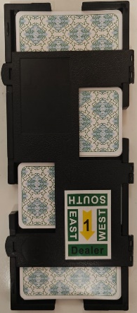
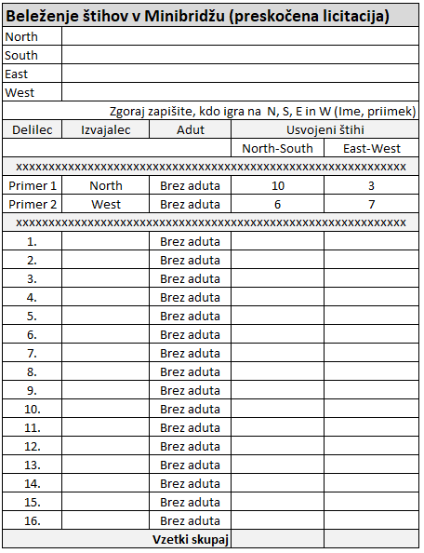
Beleženj rezultatov #1
Ko igralci odigrajo vseh 13 kart, zabeležijo rezultat v seznam, ki je na vsaki mizi (Beleženje štihov v Minibridžu ([preskočena licitacija]).
Ker imajo vsi igralci svoje karte pred seboj, lahko preverijo vzetke, ki so jih morda obrnili drugače od drugih, in ugotovijo morebitne napake.
Preverimo lahko tudi, ali je kdo kaj odmetal, namesto da bi sledil barvi.
Ko se strinjamo glede rezultata, pospravimo karte nazaj v bord. Nato vzamemo karte iz naslednjega borda, jih razporedimo in začnemo igrati, da vidimo, kdo bo zmagal pri tej razdelitvi.

Slide 10
Beleženje rezultatov #2
Po končani igri North zabeleži rezultat v razpredelnico — zapiše število vzetkov, ki jih jih je osvojil posamezni par.
Ko igralci odigrajo vseh osem razdelitev, seštejejo posamične rezultate. Zmaga par, ki je naredil največ vzetkov.

Slide 11
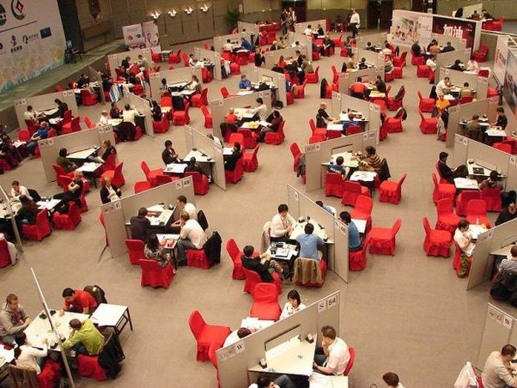
'Pravo' tekmovanje
Na 'pravem‘ tekmovanju običajno igramo od 24 do 28 razdelitev, pri čemer po vsakih dveh ali treh bordih zamenjamo nasprotnike.

